Slide 1

UFA INTERNATIONAL EDUCATION FAIR
www.mmco-expo.ru
www.education.bashkortostan.ru
www. bvkexpo.ru

Slide 2
ПАНЕЛЬНАЯ ДИСКУССИЯ
«Организация онлайн-курсов в вузах: проблемы и пути решения»
Модератор: Молчанов Александр Сергеевич
Сомодератор: Шамшович Валентина Федоровна

Slide 3
Региональные инициативы в области цифровизации образования
Шамшович Валентина Федоровна
Исполнительный директор Ассоциации
«Электронное образование Республики Башкортостан»

Slide 4
СОСТАВ АССОЦИАЦИИ ЭО РБ НА 2018 ГОД
Академия наук РБ
Высшие учебные заведения: БашГУ, БГАУ, БГПУ, УГАТУ, УГНТУ, БГМУ, БАГСУ, ВЭГУ
Образовательные учреждения высшего образования: ИРО РБ, Академия Найти
Образовательные учреждения общего образования:
Лицей №83, Башкирская Республиканская гимназия-интернат №1 имени Рами Гарипова
Образовательные учреждения среднего профессионального образования: Уфимский колледж статистики, информатики и вычислительной техники

Slide 5
АССОЦИАЦИЯ ЭО РБ
20.01.2014 г. Создана Ассоциация «Электронное образование Республики Башкортостан»
21.08.2015 г. Соглашение с государственным комитетом РБ по информатизации и вопросам функционирования системы «Открытая Республика» о сопровождении портала ЭО РБ
14.09.2015 г. Соглашение с Ассоциациями НПОО и ОмРЭУ в области ЭО, ДОТ и ОО
2.12.2016 г. Соглашение с НПОО на размещение ссылок на курсы на портале ЭО РБ

Slide 6

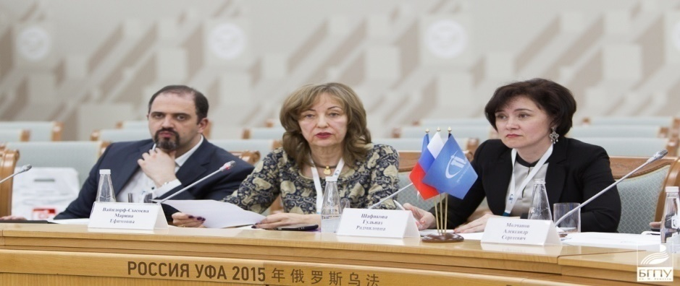
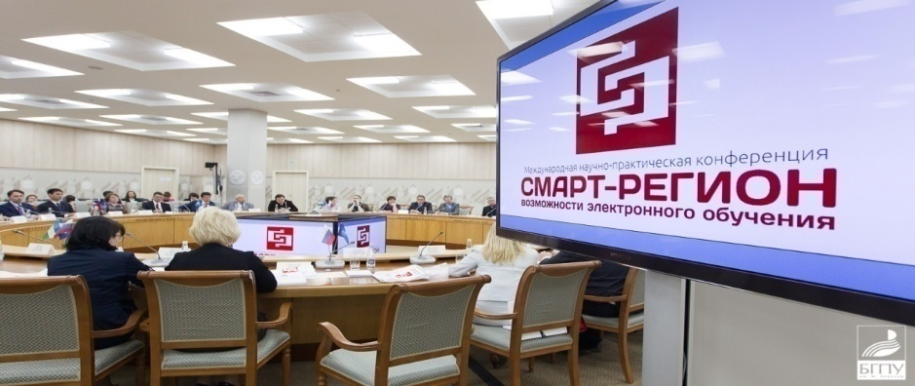
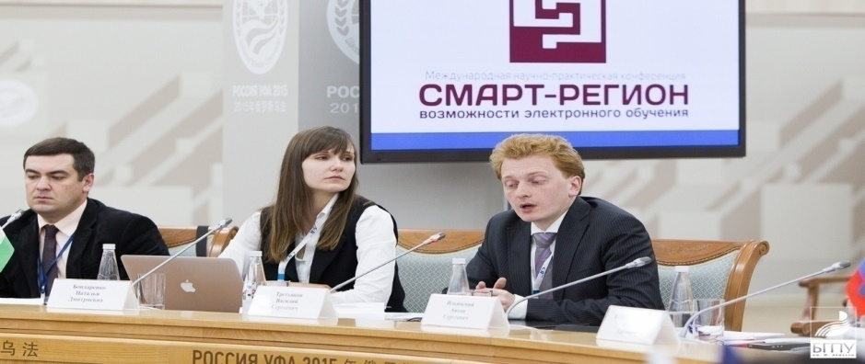
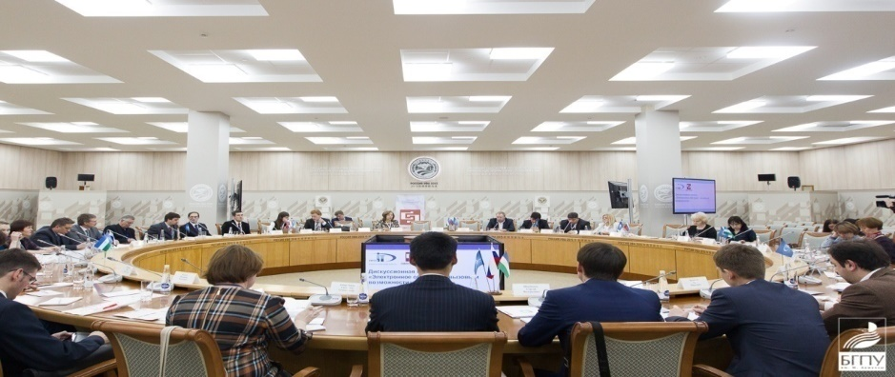

Slide 7
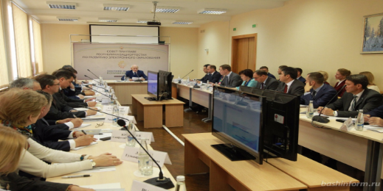


РЕГИОНАЛЬНЫЕ ИНИЦИАТИВЫ В ОБЛАСТИ
ЭО И ДОТ
Создан Совет по ЭО при Главе Республики
Утверждена Концепция и Дорожная карта развития ЭО в РБ на период 2015-2020 годы
Функционирует портал «Электронное образование РБ»
Создана единая электронная библиотечная система вузов
Проводится мониторинг образовательных организаций РБ в области ЭО и ДОТ
Выстраиваются модели взаимодействия сетевого университета

Slide 8

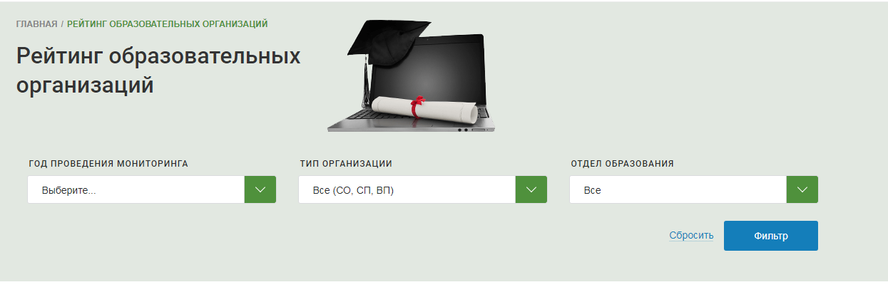
ПОРТАЛ «ЭЛЕКТРОННОЕ ОБРАЗОВАНИЕ РЕСПУБЛИКИ БАШКОРТОСТАН»
Публикуются результаты мониторинга в области ЭО
https://edu.bashkortostan.ru/
529 открытых электронных курсов и ссылок на курсы

Slide 9
















СЕТЕВОЙ ЭЛЕКТРОННЫЙ УНИВЕРСИТЕТ РБ

Slide 10



СЕТЕВЫЕ КУРСЫ
АССОЦИАЦИИ ЭО РБ
КУЛЬТУРОЛОГИЯ
ФИЗИЧЕСКАЯ КУЛЬТУРА

Slide 11
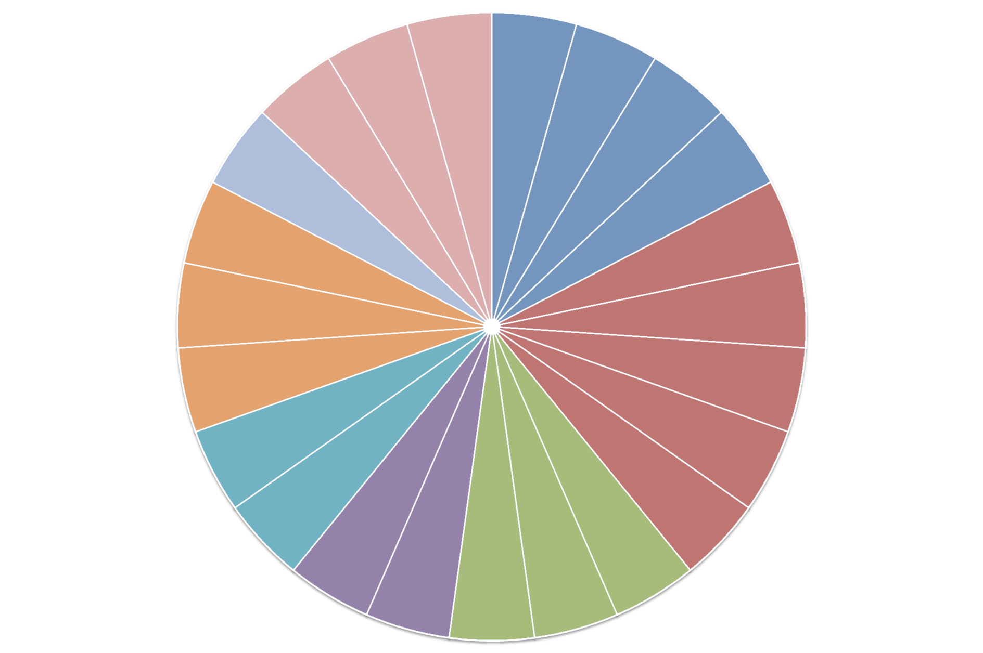
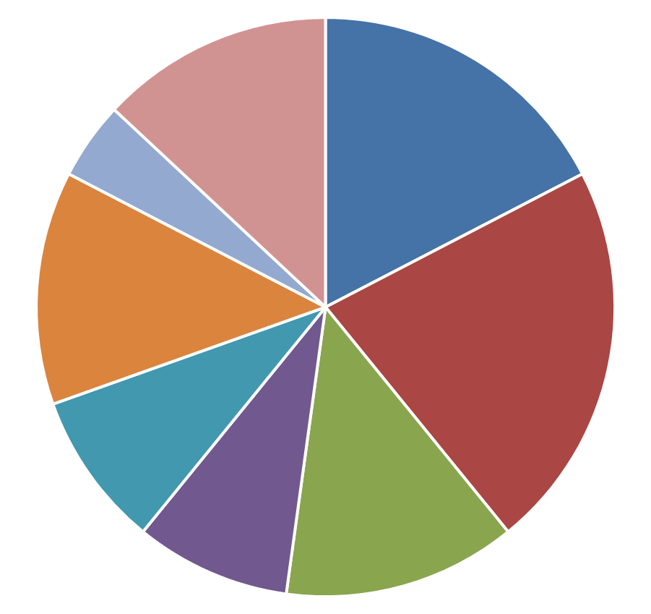
МОДЕЛЬ РЕАЛИЗАЦИИ СЕТЕВОГО
ВЗАИМОДЕЙСТВИЯ
Определение проблематики и целей СВ
Условия выдачи сертификата
Условия перезачета в основной образователь. организации
Определение задач для совместной работы
Обоснование форм и видов аттестации
Согласование интересов с учредителями
обеспечение метод. поддержки обучающегося
Подготовка всех участников СВ к сетевым работам
Аттестация, сертификация
Основные разделы, указанные в договорах
Материальное и техническое обеспечение
Формирование групп участников СВ
Обучение
Информирование и юрид. согласование с обучающимся
Правомочие проведения обучения в формах и режимах СВ
Составление сетевого графика и расписания
Подготовка и согласование набора соглашений
Составляется группой педагогов
Основание для финансирования проводимых работ и оплаты труда НПР
Формирование групп обучающихся
Составление бюджета
Подготовка сетевых образоват. программ
Выбор режима групп
Основание для перезачета
Индивидуальные образовательные траектории, планы
Возможность проведения корректировки в ходе проведения образоват. услуг
Возможна корректировка по факту набора обучающихся
Дисциплины, связанные профильным направлением организации-партнера
составляется участниками-партнерами
элективные курсы, проектная, исследователь. деятельность
доп. образовательные программы

Slide 12
МОДЕЛЬ №1
(АНТИСИММЕТРИЧНОЕ ВЗАИМОДЕЙСТВИЕ ВУЗ-ВУЗ)
13
ВУЗ №1
ВУЗ №2
ВУЗ №1 – базовый (зачисление студентов)
ВУЗ №2 – вуз партнер (предоставление ресурсной базы)

Slide 13


1. Договор о сотрудничестве в области использования онлайн-курсов при реализации образовательных программ
2. Утверждены модели и организационные разновидности реализации ЭО и ДОТ, как на базе Системы дистанционного обучения БашГУ, так и на базе МООК-платформ
3. Утверждены модели индивидуального и группового освоения МООК в условиях перезачета дисциплин
4. Проведена апробация внедрения 9 онлайн-курсов «Национальной платформы открытого образования» в рамках модели группового освоения
5. В рамках модели индивидуального освоения рекомендованы
11 онлайн-курсов «Национальной платформы открытого образования»
6 онлайн-курсов платформы «Электронное образование РБ»
6. Более 60% ООП БашГУ реализуются с веб-поддержкой Системы дистанционного обучения БашГУ и филиалов

Slide 14





Апробация модели группового освоения МООК
82 студента по 7 направлениям
10 студентов по 2 направлениям
10 студентов по 1 направлению
Договоры о сотрудничестве
в области онлайн-обучения
Томский региональный центр компетенций в области онлайн-обучения
Notes:
Модель ВУЗ-ВУЗ

Slide 15
МОДЕЛЬ №2
(СИММЕТРИЧНОЕ ВЗАИМОДЕЙСТВИЕ ВУЗ-ВУЗ)
15
ВУЗ №1
ВУЗ №2
ВУЗ №1 – базовый (зачисление студентов)
ВУЗ №2 – вуз партнер (зачисление студентов на совместную образовательную программу)

Slide 16
ВОПРОСЫ, ТРЕБУЮЩИЕ РЕГУЛИРОВАНИЯ ПРИ СЕТЕВОМ ВЗАИМОДЕЙСТВИИ
Уведомление абитуриентов о том, что образовательная программа реализуется в сетевой форме
Подтверждение согласия обучающегося на освоение программы в сетевой форме
Организация академической мобильности
Перезачет образовательной организацией части (частей) образовательной программы, освоенной в образовательной организации - партнере
Форма, содержание и порядок выдачи справки об обучении, подтверждающей результаты освоения образовательной программы
Предоставление доступа к библиотечно-информационным ресурсам организации-партнера

Slide 17


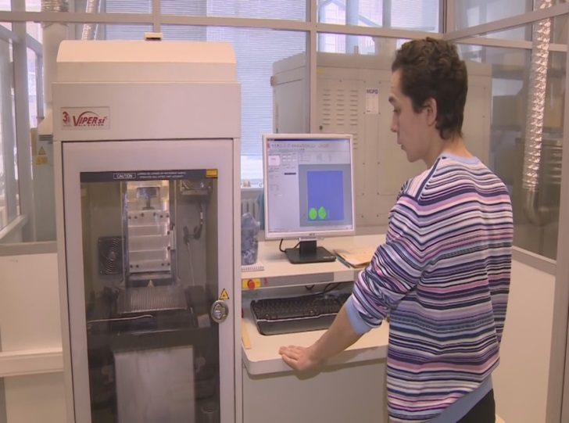
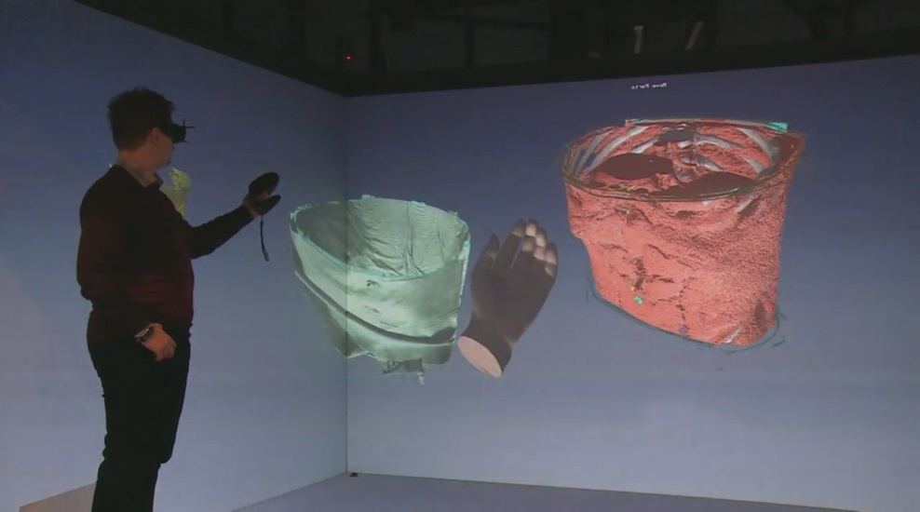
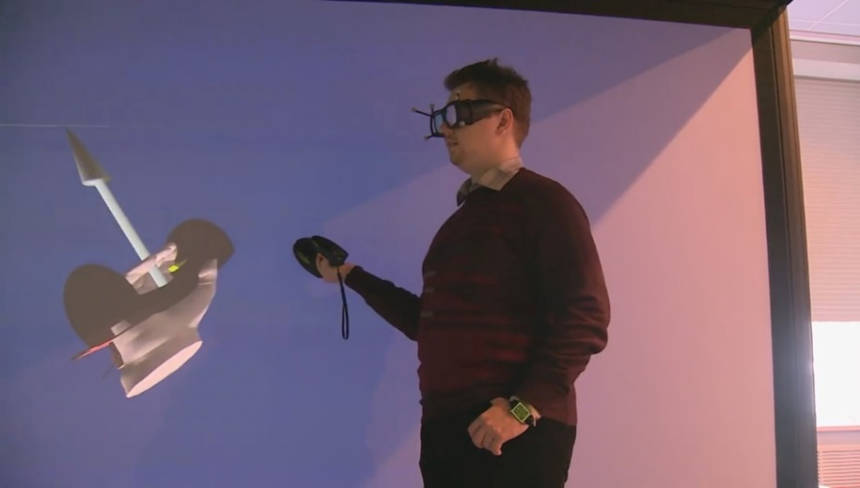
СЕТЕВОЕ ВЗАИМОДЕЙСТВИЕ
УГНТУ-БГМУ
Инженерные решения разработки и производства имплантов
Создание и эксплуатация медицинского оборудования и инструментов
Использование 3D и адаптивных технологий
Внедрение мультидисциплинарных направлений в учебный и научные процессы
«Межвузовская научно-исследовательская лаборатория «Технических систем медико-экологических исследований»»
Комната виртуальной реальности класса CAVE

Slide 18

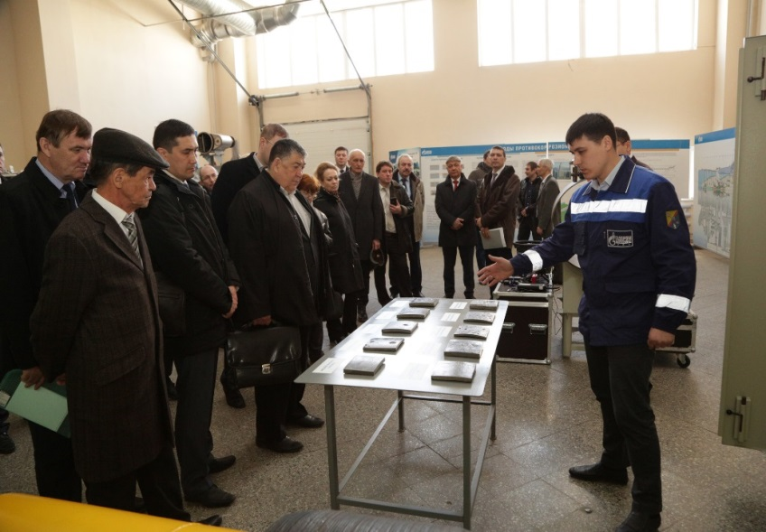
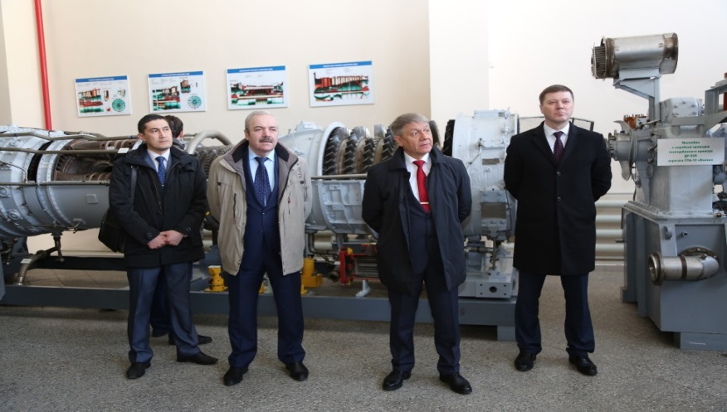
СЕТЕВОЕ ВЗАИМОДЕЙСТВИЕ
УГНТУ-УГАТУ-ГАЗПРОМ трансгаз
Создание на предприятиях базовых кафедр (на базе «Газпром трасгаз» действуют базовые кафедры УГАТУ «Транспорт газа» и УГНТУ «Транспорт и хранение газа»
Совместная разработка учебных планов и образовательных ресурсов
Содействие студенческим научно-исследовательским работам
Предоставление площадей и оборудования для проведения практических и лабораторных работ
Научно-исследовательские и опытно-конструкторские работы

Slide 19

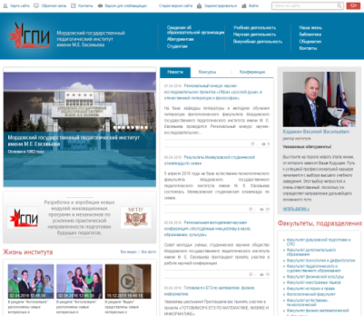
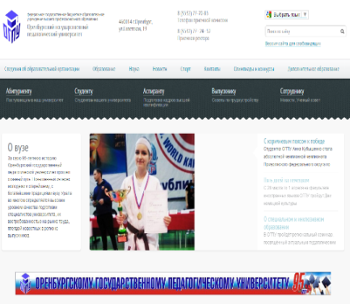
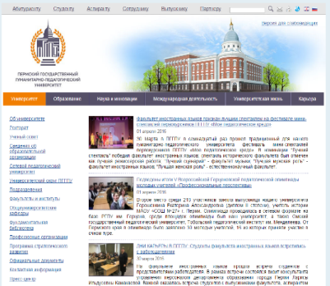
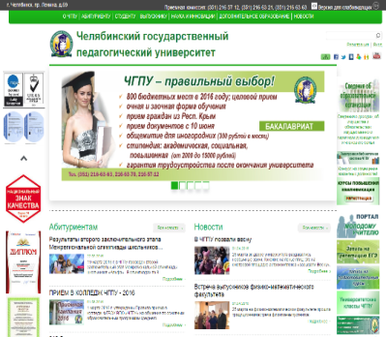
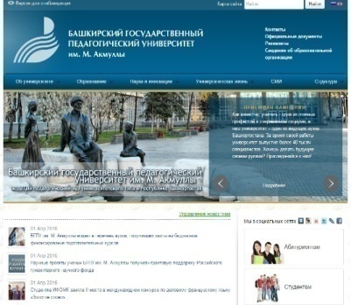


МЕЖРЕГИОНАЛЬНЫЙ СЕТЕВОЙ ПЕДАГОГИЧЕСКИЙ УНИВЕРСИТЕТ
ФГБОУ ВО
«БАШКИРСКИЙ ГОСУДАРСТВЕННЫЙ ПЕДАГОГИЧЕСКИЙ УНИВЕРСИТЕТ
ИМ. М.АКМУЛЛЫ»
ФГБОУ ВО
«МОРДОВСКИЙ ГОСУДАРСТВЕННЫЙ ПЕДАГОГИЧЕСКИЙ ИНСТИТУТ
ИМ. М.Е. ЕВСЕВЬЕВА»
ФГБОУ ВО
«ОРЕНБУРГСКИЙ ГОСУДАРСТВЕННЫЙ ПЕДАГОГИЧЕСКИЙ УНИВЕРСИТЕТ»
ФГБОУ ВО
«ПЕРМСКИЙ ГОСУДАРСТВЕННЫЙ ГУМАНИТАРНО-ПЕДАГОГИЧЕСКИЙ УНИВЕРСИТЕТ»
ФГБОУ ВО
«ЧЕЛЯБИНСКИЙ ГОСУДАРСТВЕННЫЙ ПЕДАГОГИЧЕСКИЙ УНИВЕРСИТЕТ»
СОВМЕСТНЫЕ ОБРАЗОВАТЕЛЬНЫЕ ПРОГРАММЫ
СЕТЕВОЕ ПОВЫШЕНИЕ КВАЛИФИКАЦИИ
СЕТЕВАЯ НАУЧНАЯ ШКОЛА
ЭЛЕКТРОННАЯ БИБЛИОТЕЧНАЯ СИСТЕМА
МЕРОПРИЯТИЯ
МЕЖРЕГИОНАЛЬНЫЙ
СЕТЕВОЙ
ПЕДАГОГИЧЕСКИЙ
УНИВЕРСИТЕТ

Slide 20
МОДЕЛЬ №3. СЕТЕВОЕ ВЗАИМОДЕЙСТВИЕ
(ВУЗ –ВУЗ – ПРЕДПРИЯТИЕ-ПАРТНЕР)
19
Предприятие -партнер
ВУЗ №1
ВУЗ №2

Slide 21


СЕТЕВОЕ ВЗАИМОДЕЙСТВИЕ
АКАДЕМИИ ВЭГУ - БАГСУ
Государственный комитет
Республики Башкортостан по информатизации и вопросам функционирования системы «Открытая Республика»
ГБОУ ВО «БАГСУ»
ЧОУ ВО
«Академия ВЭГУ»
Технологический оператор корпоративного портала обучения госслужащих
Утверждение методики организации доступа и работы на корпоративном портале
Обеспечение доступа и сопровождение обучения на корпоративном портале
Формирование предметных групп
и наполнение учебным контентом
Консультационная помощь по вопросам реализации программ обучения
Разработано 22 электронных курса для обучения государственных гражданских и муниципальных служащих Республики
Разработан корпоративный портал системы обучения и текущей аттестации для непрерывного обучения государственных и муниципальных служащих
Осуществление технического сопровождения проекта
Размещение электронных курсов на портале «Электронное образование Республики Башкортостан» в открытом доступе
Notes:
В Республике Башкортостан планомерно продолжается развитие системы электронного обучения. Государственный комитет Республики Башкортостан по информатизации, совместно с ГБОУ ВО «БАГСУ» и Академией ВЭГУ реализует электронное обучения для государственных и муниципальных служащих. На корпоративном ресурсе портала «Электронное образование Республики Башкортостан» https://edu.bashkortostan.ru/ созданы условия для организации полного цикла обучения служащих в удобной форме без отрыва от службы. При содействии Администрации Главы Республики Башкортостан по заказу Госкомитета РБ по информатизации преподавателями Башкирской академии государственной службы и управления при Главе Республики Башкортостан были разработаны и размещены 22 курса по приоритетным направлениям обучения и развития профессиональных компетенций государственных служащих. Академия ВЭГУ выступила разработчиком корпоративного портала системы обучения и текущей аттестации для непрерывного обучения госслужащих. Государственный комитет Республики Башкортостан по информатизации и вопросам функционирования системы «Открытая Республика» выполняет функции технологического оператора корпоративного портала.

Slide 22



Портал «Электронное обучение государственных
гражданских и муниципальных служащих»
Портал «Электронное
образование Республики Башкортостан»
Портал «Электронное
обучение государственных
гражданских и муниципальных служащих»
Башкирская академия государственной службы и управления при Главе Республики Башкортостан ГБОУ ВО «БАГСУ»
edu.bashkortostan.ru
eo.bagsurb.ru
Notes:
(Слайд №1) Башкирская академия государственной службы и управления при Главе Республики Башкортостан разработала Портал электронного обучения государственных гражданских и муниципальных служащих. Данный портал интегрирован через систему аутентификации пользователей корпоративного портала БАГСУ с порталом «Электронное образование Республики Башкортостан» и Единой системой идентификации и аутентификации.
(Слайд №2) Особенность портала заключается в том, что он основан на компетентностной модели. Данная логика позволяет пользователю в автоматическом режиме определить уровень своих компетенций и на основе компьютерного тестирования сформировать индивидуальную траекторию дальнейшего обучения. На портале размещено 25 электронных курсов. После завершения курса, портал также в автоматическом режиме, в модуле портфолио, формирует электронный сертификат.
(Слайд №3) В соответствии с решением Координационного совета по реализации пилотного проекта «Бережливое правительство» в Республике Башкортостан, Башкирская академия государственной службы и управления при Главе Республики Башкортостан совместно с Управлением делами Главы Республики Башкортостан и Государственным комитетом Республики Башкортостан по информатизации и вопросам функционирования проекта «Открытая республика», разработала электронный курс «Бережливое правительство». По данному электронному курсу планируется обучить 13000 государственных гражданских и муниципальных служащих.

Slide 23
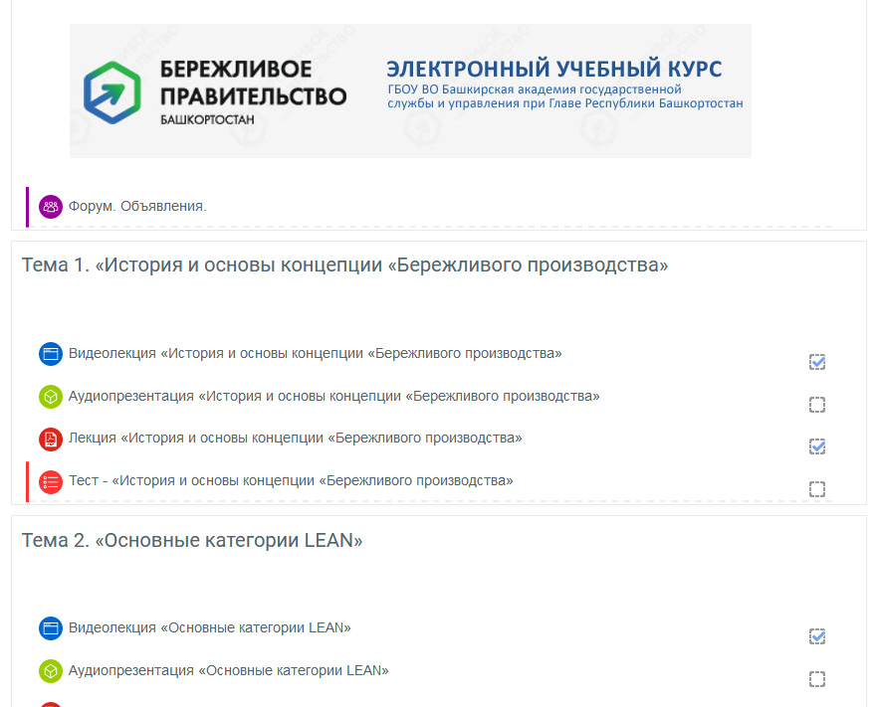
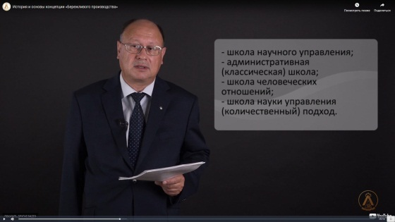
Портал «Электронное обучение государственных
гражданских и муниципальных служащих»
Текст про курс:
Видеолекции
…

Slide 24




ПРИКЛАДНАЯ ИНФОРМАТИКА В НЕФТЕГАЗОВОЙ ОТРАСЛИ
(АПРОБАЦИЯ МОДЕЛИ №3)
Математик-программист
Математик-аналитик
Системный администратор
Оператор БД

Slide 25












СЕТЕВОЕ ВЗАИМОДЕЙСТВИЕ УНИВЕРСИТЕТОВ И ПРЕДПРИЯТИЙ ПО ДАННОЙ ПРОГРАММЕ
УГНТУ
Сетевое взаимодействие университетов
Предприятия
Практика

Slide 26
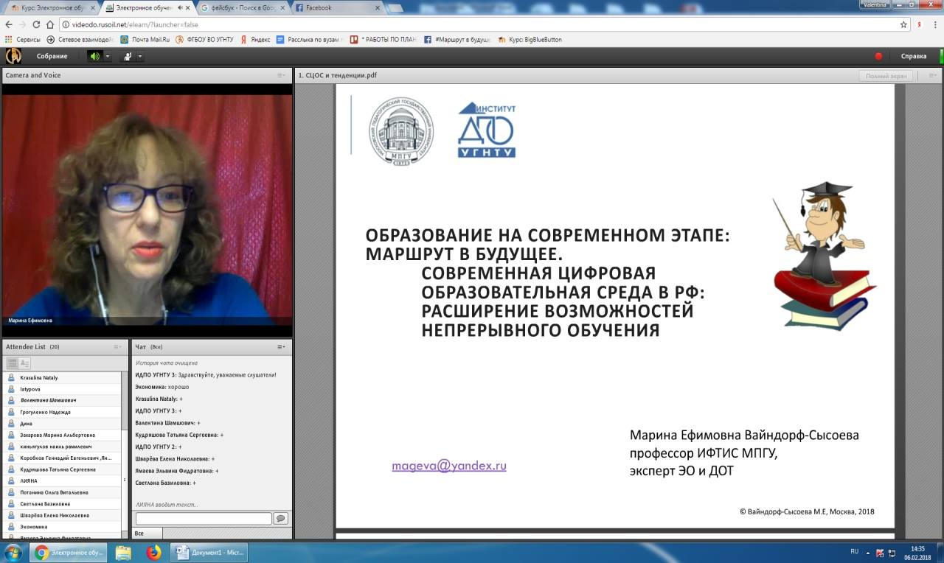

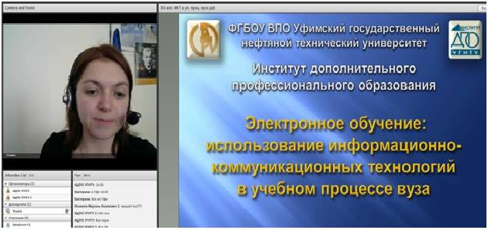
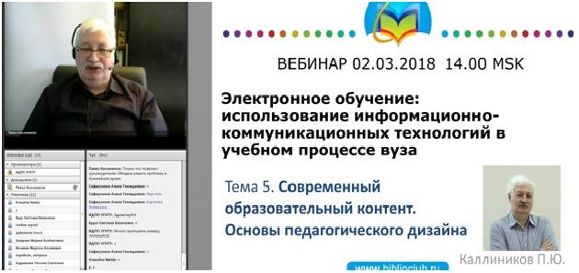
СЕТЕВАЯ ОБРАЗОВАТЕЛЬНАЯ ПРОГРАММА УГНТУ - НИИ ТГУ
«ЭЛЕКТРОННОЕ ОБУЧЕНИЕ: ИСПОЛЬЗОВАНИЕ ИНФОРМАЦИОННО - КОММУНИКАЦИОННЫХ ТЕХНОЛОГИЙ В УЧЕБНОМ ПРОЦЕССЕ ВУЗА»

Slide 27
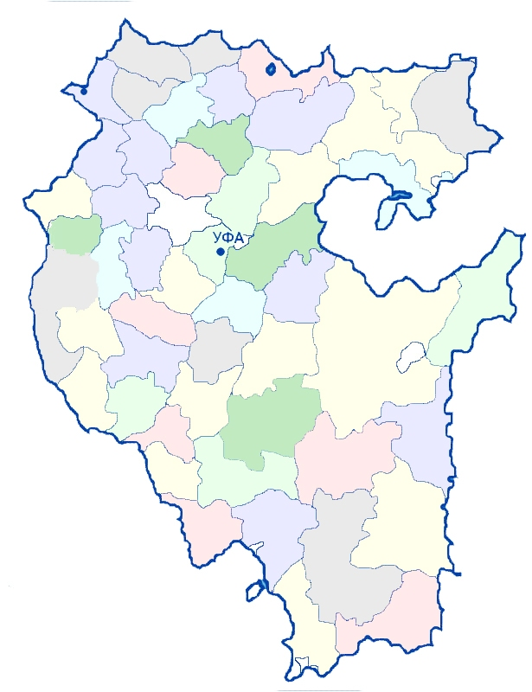











Профессиональные образовательные организации РБ, участвующие в пилотном проекте

Slide 28


ГРАНТЫ НА РАЗВИТИЕ ЭЛЕКТРОННОГО ОБРАЗОВАНИЯ РБ
ГРАНТ №1 «Разработка и реализация модели сетевой электронной школы РБ»
ГРАНТ №2 «Разработка и реализация модели «Сетевой электронный детский сад РБ»

Slide 29
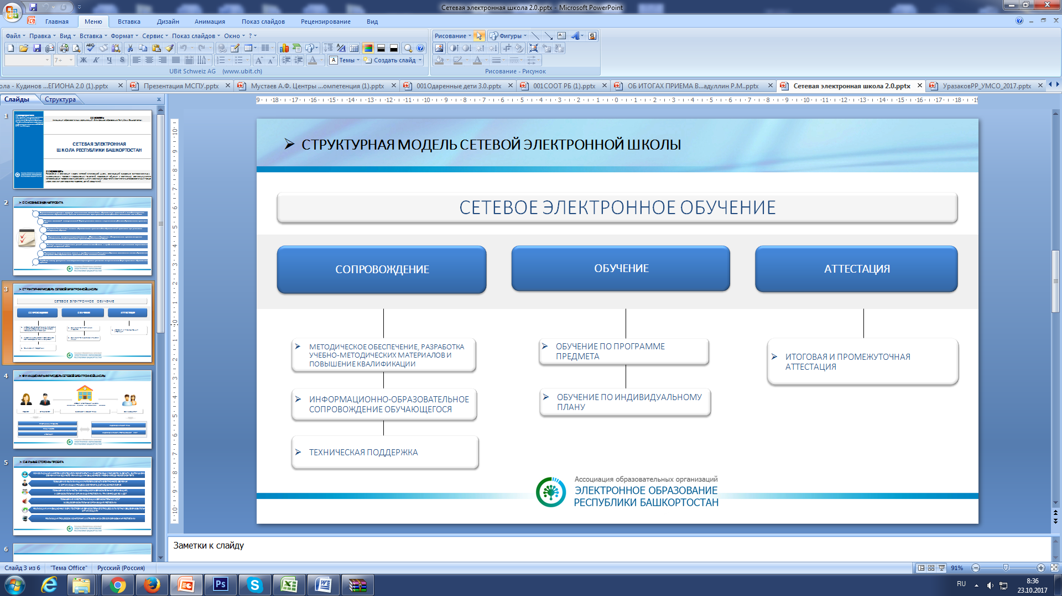
СТРУКТУРНАЯ МОДЕЛЬ СЕТЕВОЙ ЭЛЕКТРОННОЙ ШКОЛЫ

